Slide 1
TRƯỜNG ĐẠI HỌC AN GIANG
KHOA CÔNG NGHỆ THÔNG TIN
BÁO CÁO ĐỒ ÁN MÔN HỌC XÂY DỰNG ỨNG DỤNG HƯỚNG DỊCH VỤ
WEBSITE XEM PHIM TRỰC TUYẾN
Sinh viên thực hiện :
Lưu Minh Trọng – MSSV: DTH206038
Nguyễn Thanh Tú- MSSV: DTH206045
Nguyễn Hoài Thanh –MSSV: DTH205978
Đặng Hoàng Vũ – MSSV: DTH206066
GIẢNG VIÊN HƯỚNG DẪN:
HUỲNH CAO THẾ CƯỜNG
AN GIANG, 1-2024

Slide 2
MỤC LỤC
I.CHƯƠNG 1: XÂY DỰNG SERVER
II.CHƯƠNG 2: DỰ ÁN SPRING BOOT

Slide 3
CHƯƠNG 1 : XÂY DỰNG SERVER
1.1 Cài đặt hệ điều hành unbuntu
1.2 . Cài đặt dịch vụ SHH
1.3 .Cài đặt dịch vụ Apache Webserver
1.4 .Cài đặt dịch vụ FTP Server
1.5 . GCC
1.6 . FTP Server
1.7. VNC Server

Slide 4
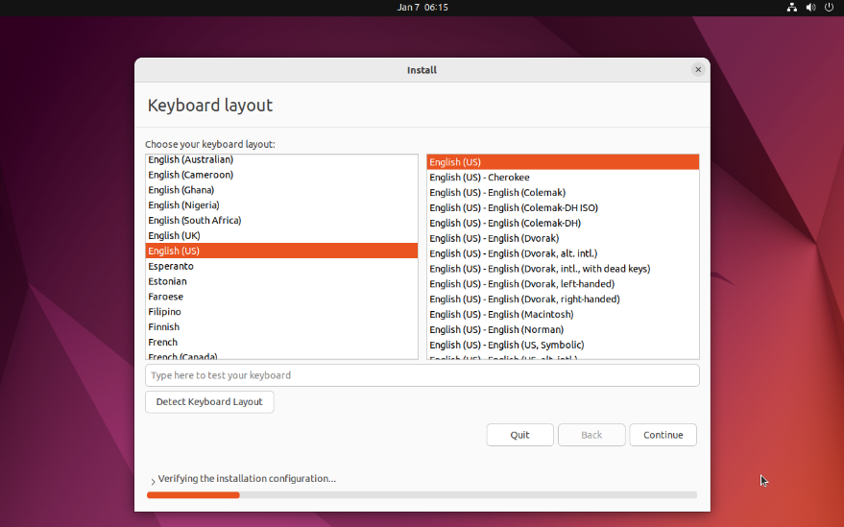
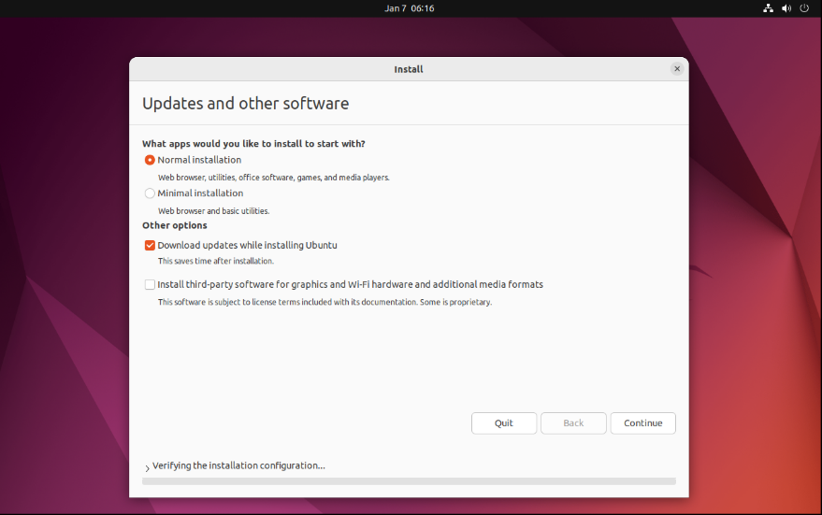
1.1. Cài đặt hệ điều hành Ubuntu
Bước 1: Cài đặt hệ điều hành Ubuntu với tên là và đặt mật khẩu.

Slide 5
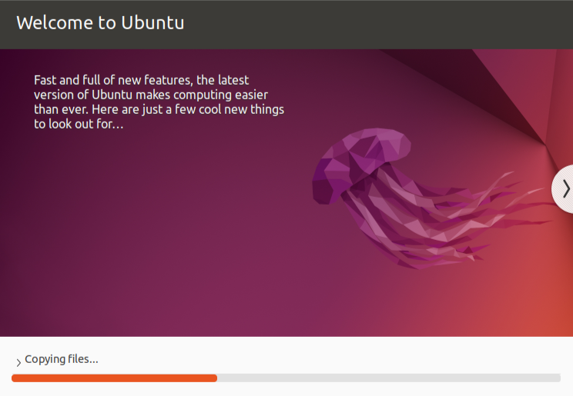
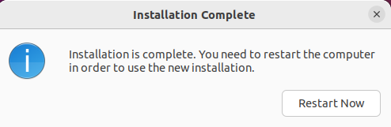
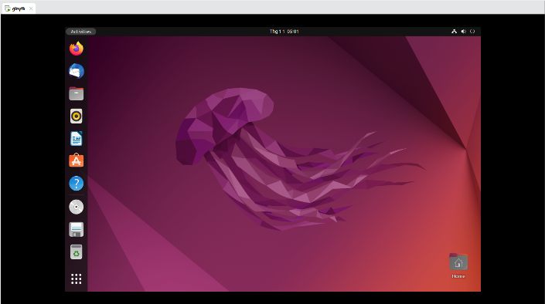
Bước 2 : Sau khi chờ cài đặt thành công, sẽ restart lại máy ảo và cho ra giao diện như hình 2.

Slide 6
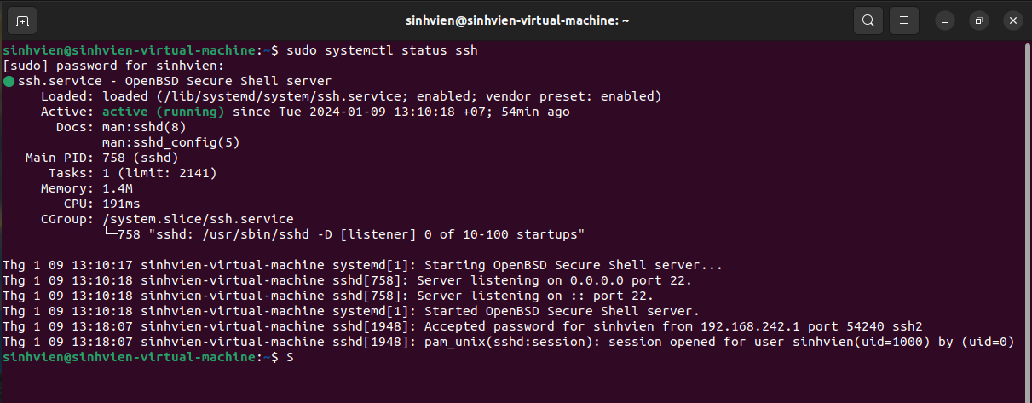
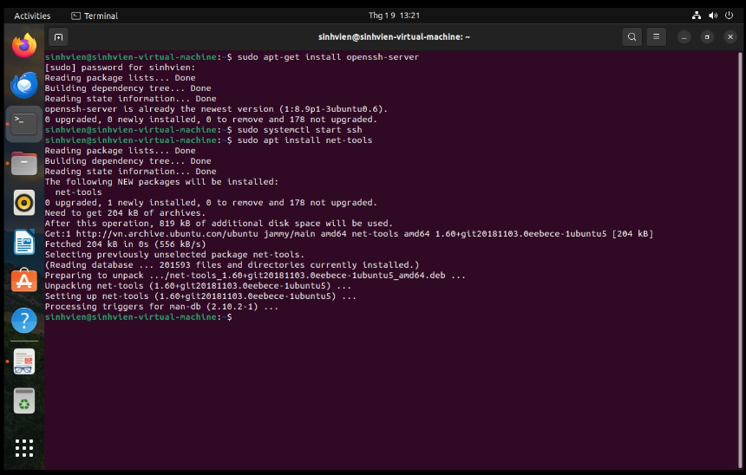
1.2.Cài đặt dịch vụ SHH
Bước 1: Cài đặt OpenSSH Server Bước 2 : Kiểm tra trạng thái
của dịch vụ SHH
Mở terminal và chạy lệnh sau để cài đặt OpenSSH Server: sudo systemctl status ssh
Dùng lệnh: sudo apt-get install openssh-server

Slide 7
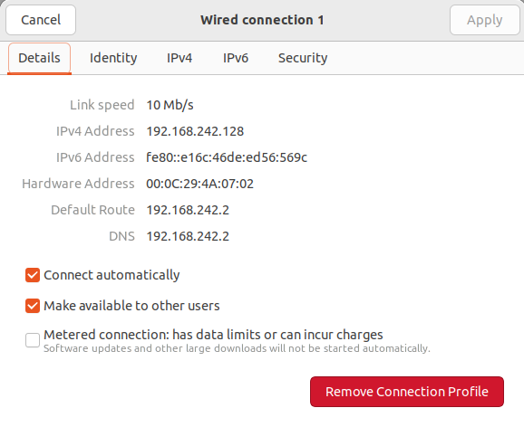
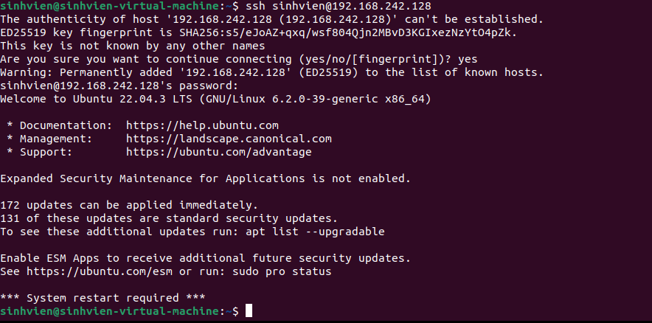
Bước 3: Kiểm tra kết nối của dịch vụ SSH
ssh sinhvien@192.168.242.128
Mở file cấu hình : sudo nano/etc/shh/sshd_config
Khởi động lại dịch vụ SSH: sudo service ssh restart

Slide 8
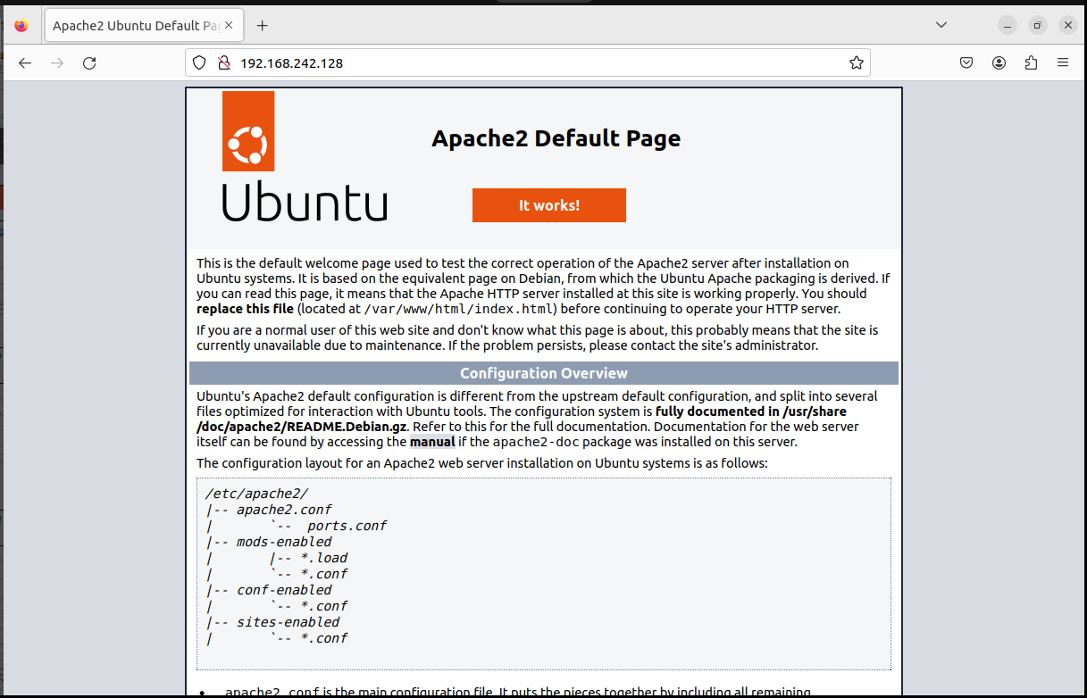
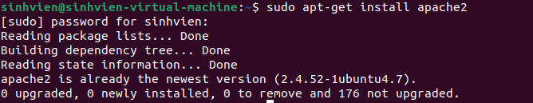
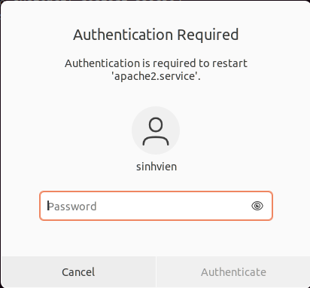
1.3.Cài đặt dịch vụ Apache Webserver
Bước 1: Để cài đặt Apache, dùng lệnh sudo apt-get install apache2
Bước 2: Để kích hoạt CGI, dùng lệnh sudo /etc/init.d/apache2 start. Sau đó dùng lệnh sudo a2enmod cgi.
Khởi động
Kết quả cài đặt apache 2

Slide 9

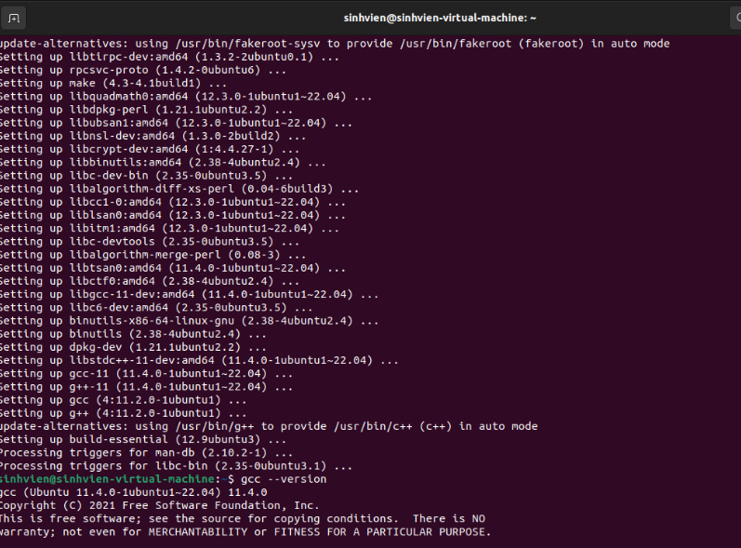
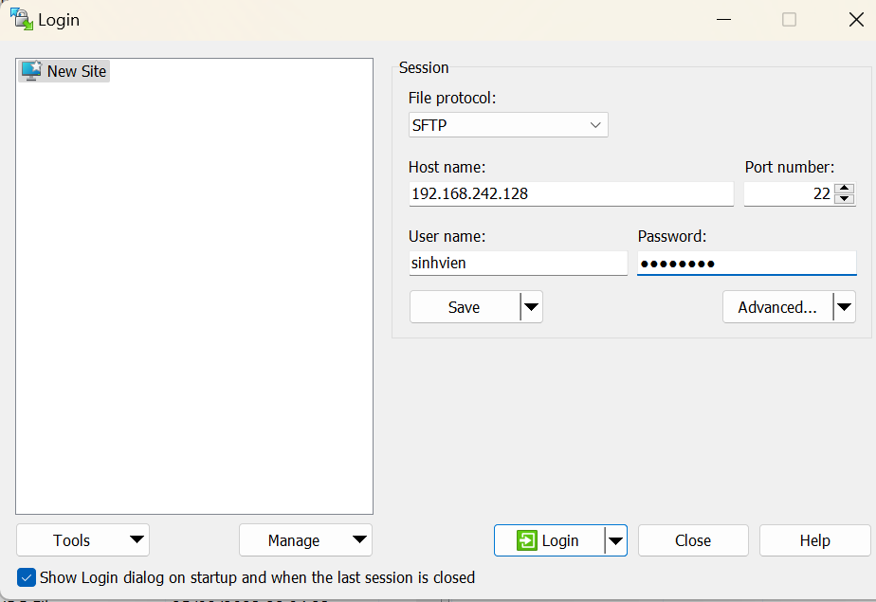
1.4. Cài đặt dịch vụ FTP Server
Mở WinSCP ở máy thật
Dùng lệnh sudo apt install build-esential
Để đăng nhập, nhập địa chỉ IP máy ảo Ubuntu (192.168.242.128)

Slide 10
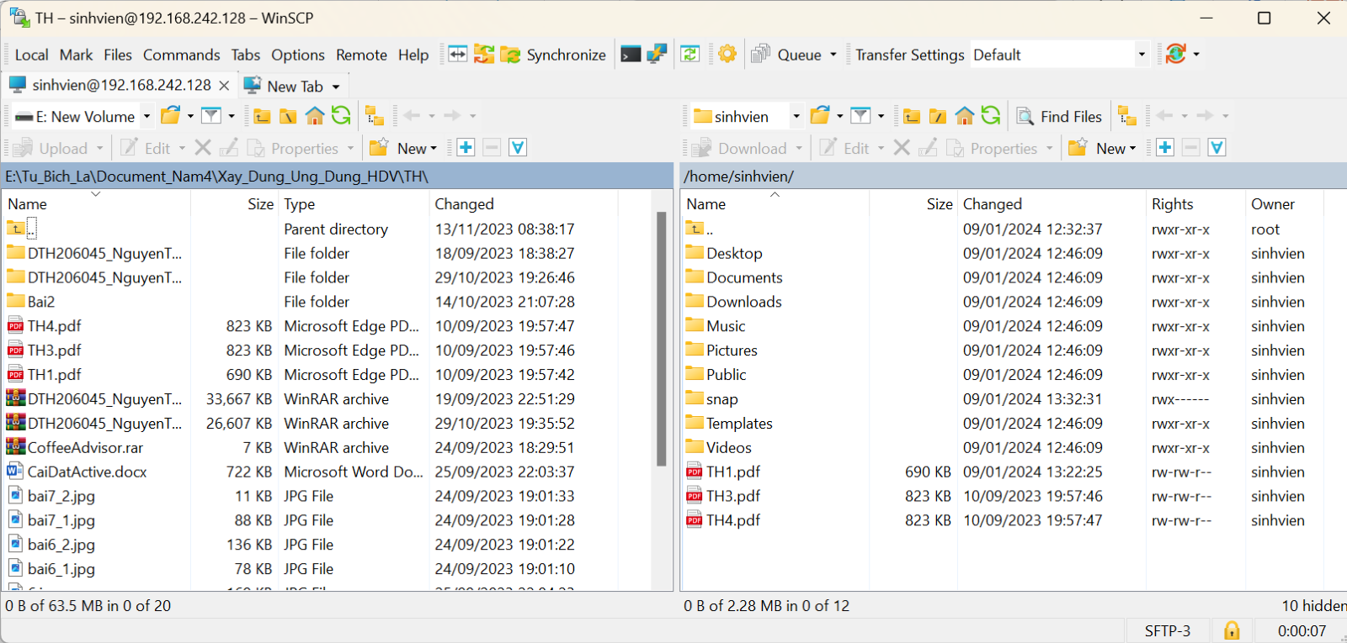
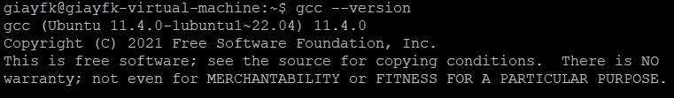
Sau khi đăng nhập thành công, sẽ hiển thị các thư mục của 2 máy (bên trái là máy thật, bên phải là máy ảo Ubuntu)
Để kiểm tra gcc có phù hợp với phiên bản hay không, ta dùng lệnh gcc –version.

Slide 11
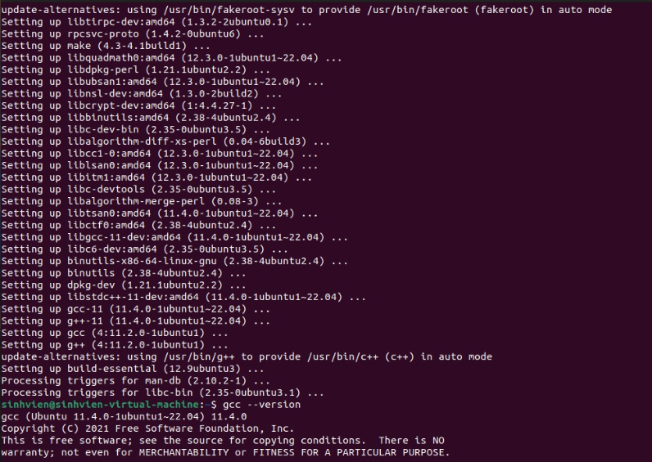
1.5.GCC
Dùng lệnh sudo apt install build-esential

Slide 12
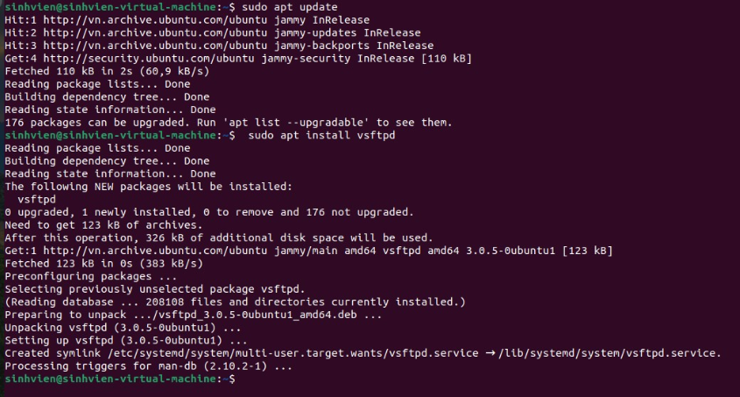
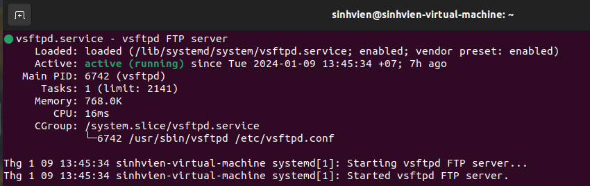
1.6.FTP Server
Dùng lệnh sudo apt install vsftpd
Dùng lệnh sudo service vsftpd status để kiểm tra trạng thái FTP server có hoạt động
Kết quả cài đặt ftp server

Slide 13
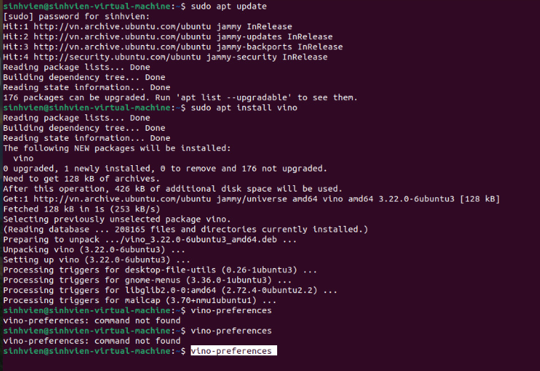
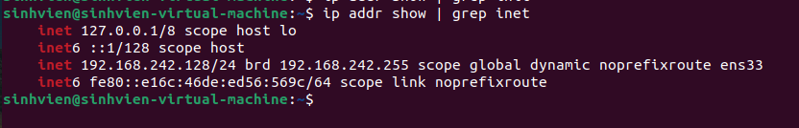
1.7.VNC Server
Kiểm tra địa chỉ IP của máy chủ
Sử dụng lệnh sau để xem địa chỉ IP: ip addr show | grep inet
Để cài đặt VNC cho ubuntu , dùng lệnh: sudo apt install vino

Slide 14
CHƯƠNG 2
DỰ ÁN SPRING BOOT
2.1.Mô tả đề tài
Việc tạo ra một trang website xem phim trực tuyến có thể mang lại sự thuận tiện và đa dạng cho người dùng .
2.2. Công nghệ sử dụng
Website sử dụng NexJS front-end framework và Spring boot back-end framework cùng với MySQL dùng để lưu trữ dữ liệu

Slide 15
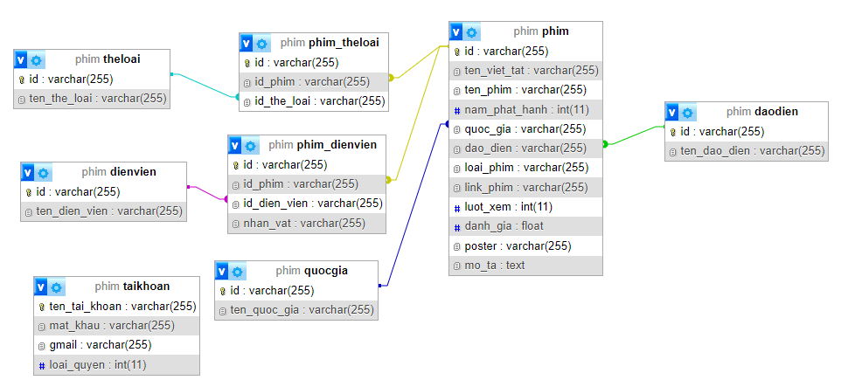
2.3. Phân tích và thiết kế
2.3.1.Phân tích cơ sở dữ liệu

Slide 16
Chi tiết các bảng
Bảng phim: Lưu trữ thông tin phim
2. Bảng theloai: Lưu trữ các thể loại của phim
3. Bảng phim_theloai: Lưu trữ thông tin thể loại của từng phim (mối quan hệ nhiều-nhiều)
4. Bảng quocgia: Lưu trữ thông tin quốc gia
5. Bảng daodien: Lưu trữ thông tin đạo diễn
6. Bảng dienvien: lưu trữ thông tin diễn viên
7. Bảng phim_dienvien: Lưu trữ thông tin diễn viên đã tham gia những phim nào
8. Bảng taikhoan: Lữu trữ thông tin tài khoản của người dùng và admin

Slide 17
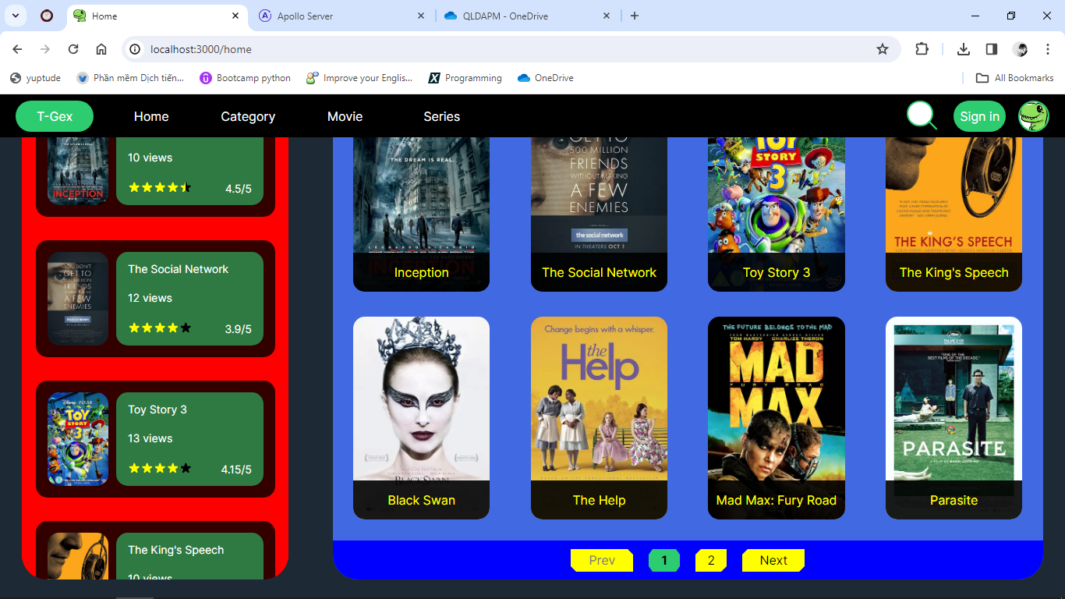
2.3.2.Giao diện chương trình
Giao diện trang chủ

Slide 18
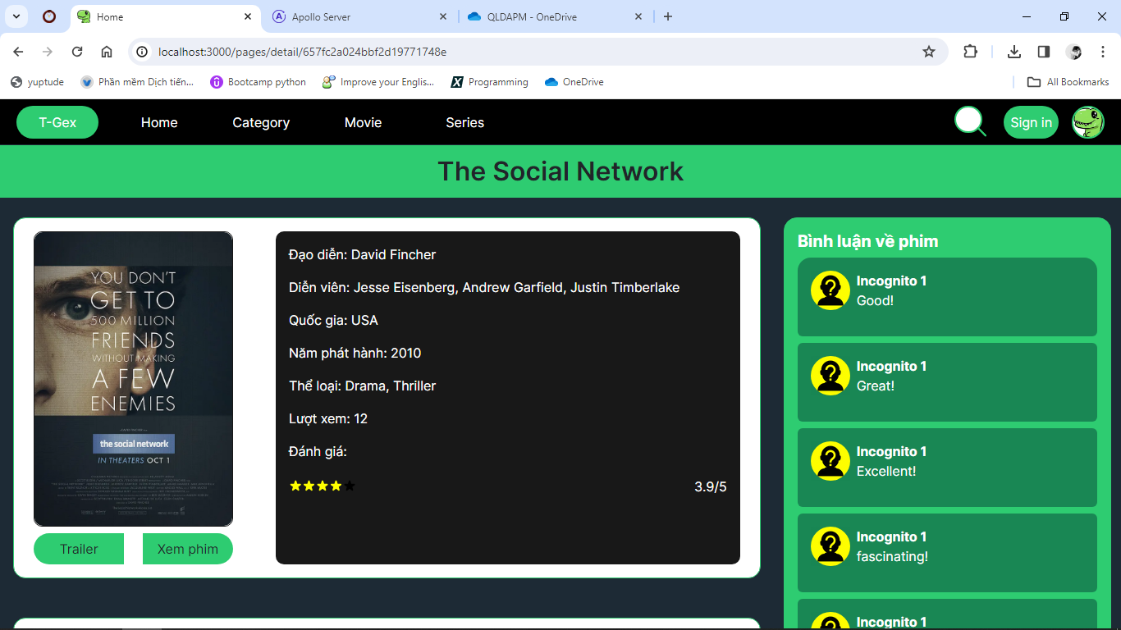
Giao diện chi tiết phim

Slide 19
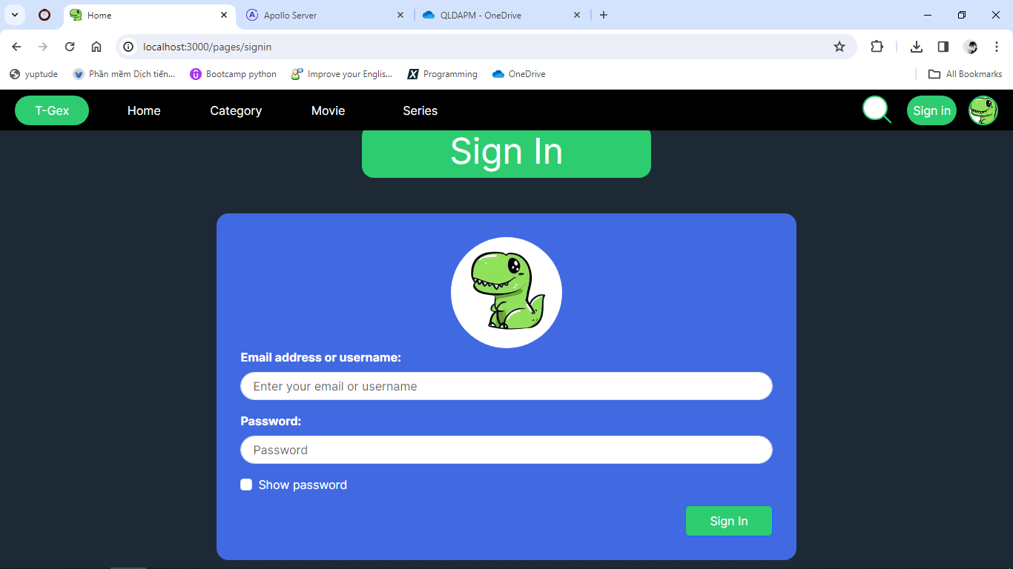
Giao diện trang đăng nhập

Slide 20
2.4. Mô tả chức năng
2.4.1. Đối với người dùng
• Đăng nhập và đăng ký :Người dùng có đăng nhập và đăng ký
• Hiển thị danh sách Phim: Hiển thị danh sách các bộ phim có sẵn để xem
• Tìm Kiếm và Lọc Phim: Có thể tìm kiếm theo tựa đề, thể loại hoặc năm phát hành.
• Xem Chi Tiết Phim: Bấm vào một bộ phim sẽ hiển thị thông tin về phim đó .
• Tính Năng Xem Phim: Cung cấp chức năng xem phim trực tuyến, để người dùng có thể xem phim trên trang web.
2.4.2. Đối với admin
• Quản lý Danh Sách Phim
• Quản lý Người Dùng
• Quản Lý Quyền Hạn và Phân Quyền
• Cập Nhật Cài Đặt Hệ Thống

Slide 21
2.5. Ưu điểm, nhược điểm và hướng phát triển
2.5.1.Ưu điểm
• Website có giao diện đơn giản, than thiện với người dùng.
• Đa dạng nội dung: Cung cấp danh sách các phim phục vụ nhu cầu đa dạng của người dùng.
• Cập nhật nhanh chóng: Có thể dễ dàng cập nhật nội dung mới để giữ trang web luôn hấp dẫn.
• Phân quyền linh hoạt: Cho phép quản trị viên kiểm soát trang web một cách linh hoạt và chính xác.
2.5.2.Nhược điểm
• Chi Phí Cơ Sở Dữ Liệu và Băng Thông: Lưu trữ phim và duy trì băng thông có thể tạo áp lực tài chính lớn.
• Bảo Mật và Rủi Ro Mạng: Dữ liệu cá nhân và thanh toán của người dùng có thể gặp các vấn đề bảo mật trên mạng.

Slide 22
2.5.3.Hướng phát triển
• Trong tương lai, website sẽ phát triển thêm chức năng bình luận đánh giá phim.
• Thêm phim vào danh sách yêu thích
• Gợi ý phim dựa vào lịch sử xem phim của người dùng
• Tăng cường hiệu suất và độ tin cậy của website.

Slide 23
CẢM ƠN THẦY VÀ CÁC BẠN ĐÃ LẮNG NGHE !!!

